Slide 1
MNHW3
Michele Morreale
1000001953
28/04/2022

Slide 2
Descrizione del progetto
Il progetto consiste in un layout per un applicazione web che consente la riproduzione audio di brani e podcast.
Le api integrate sono:
Spotify (Oauth)
Wikipedia (No Auth)
Genius (OAuth)

Slide 3
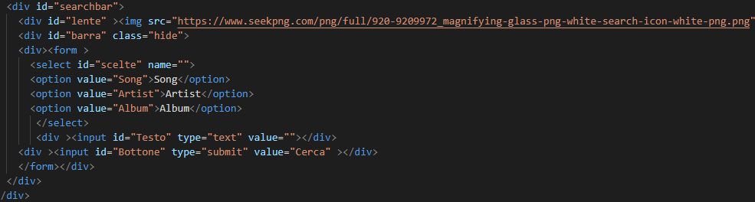
Descrizione del progetto
Al progetto iniziale (mhw1) è stata aggiunta:
Una barra di ricerca.
Una sezione che mostra il risultato delle ricerche
Una sezione che mostra il contenuto cliccato(simile alla finestra modale mostrata a lezione)

Slide 4
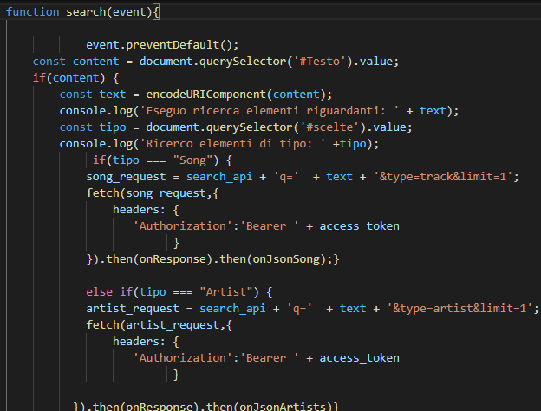
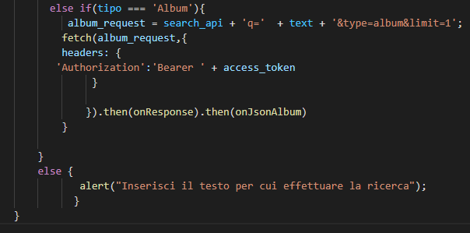
Descrizione del progetto

Slide 5
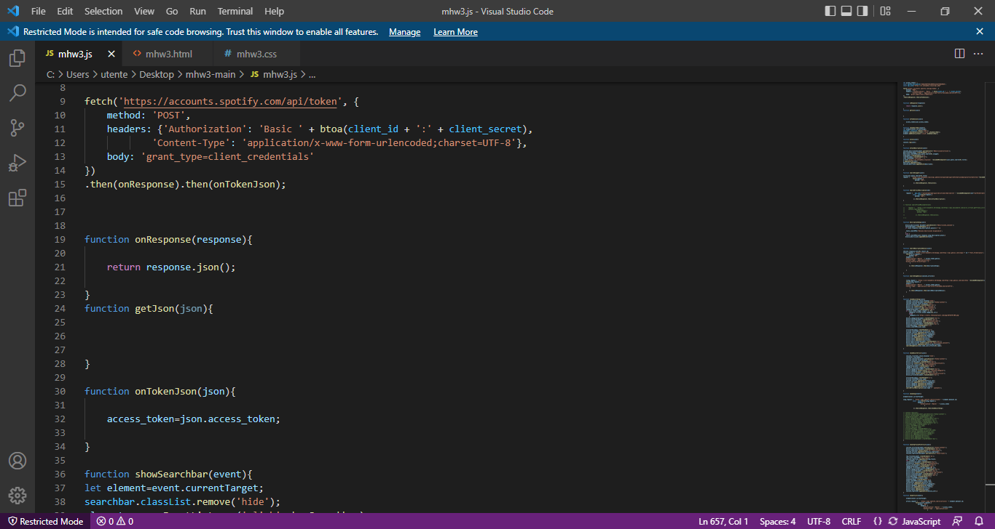
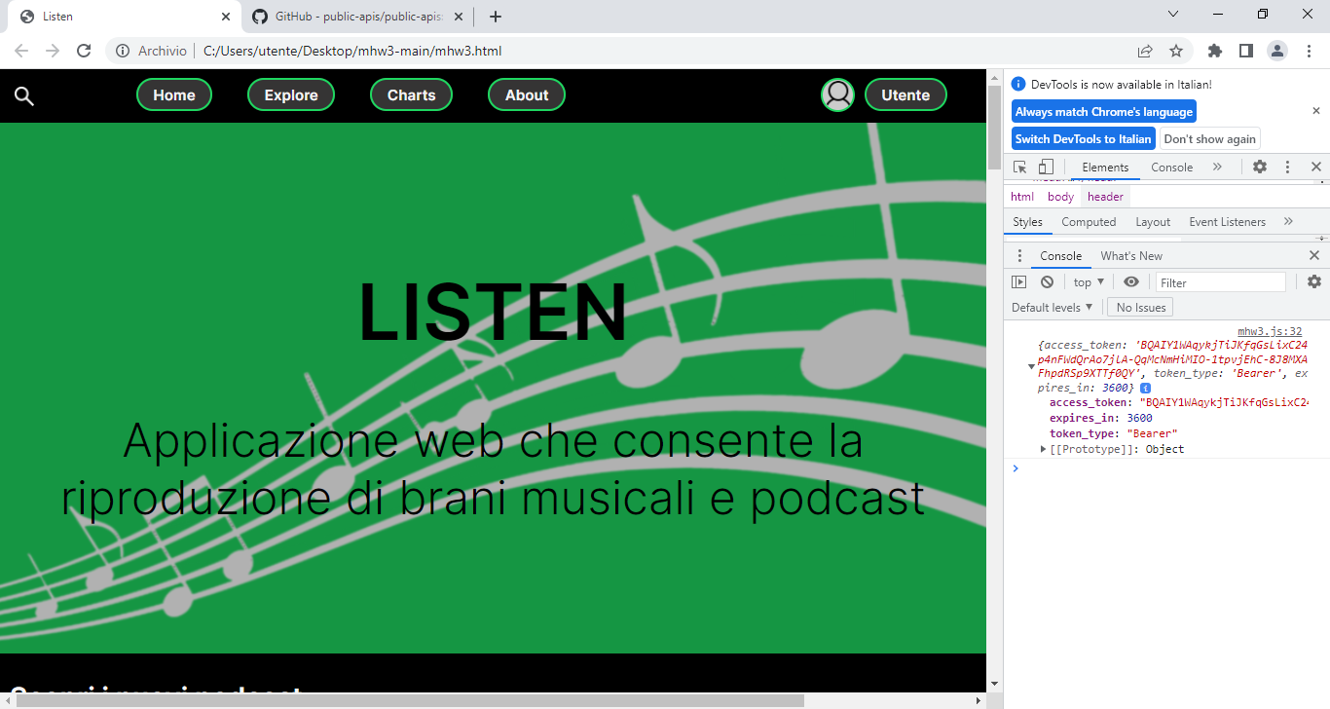
Spotify api Richiesta AccessToken

Slide 6
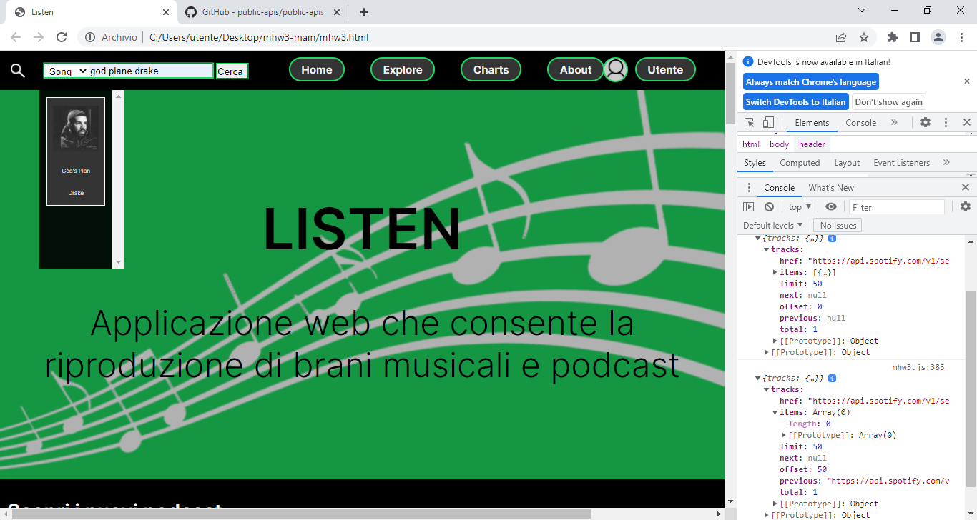
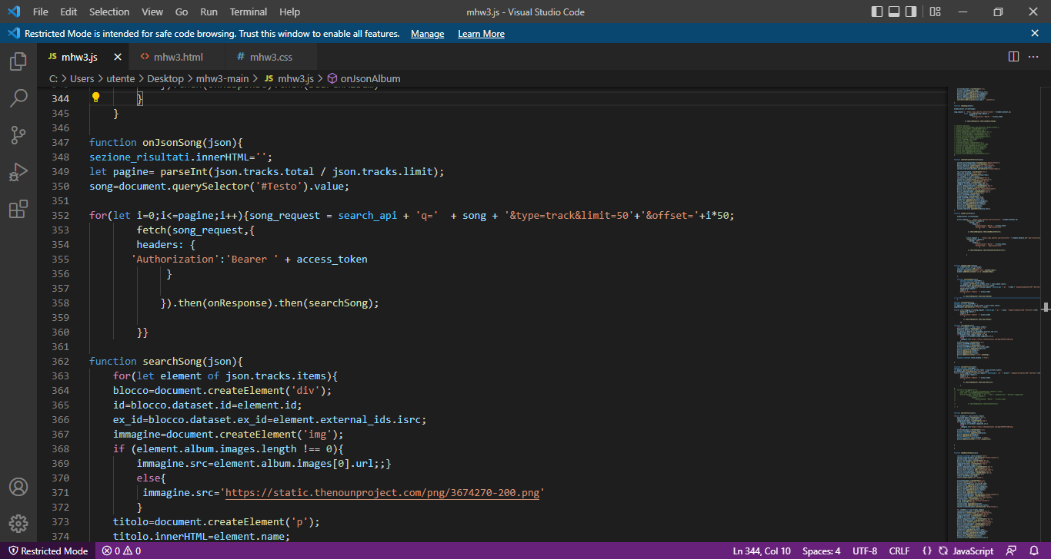
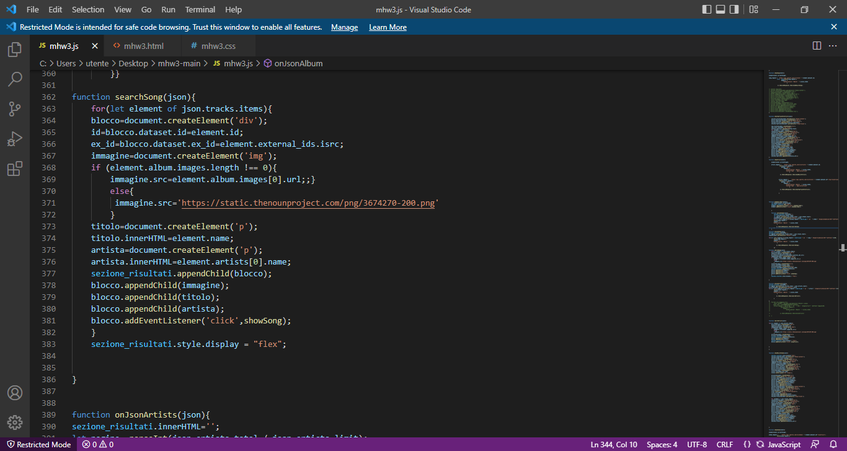
Spotify Ricerca Canzone

Slide 7
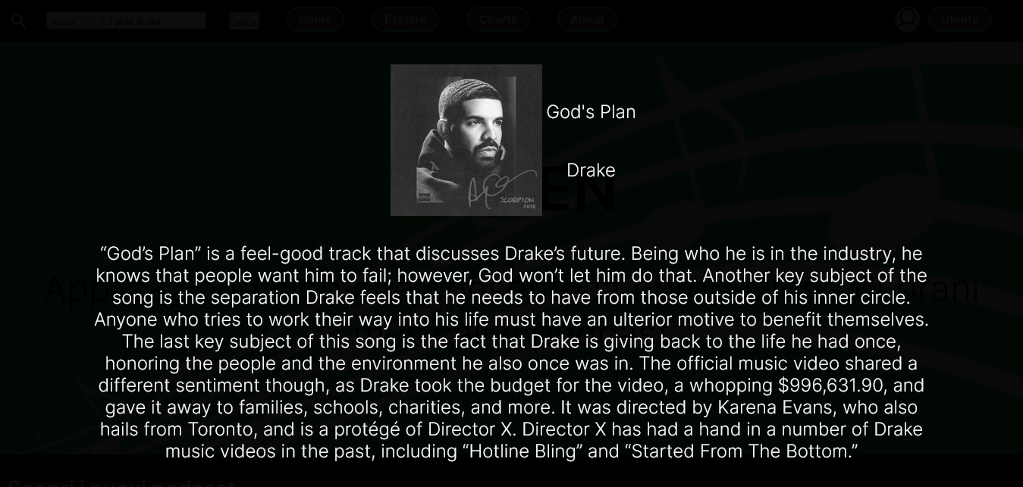
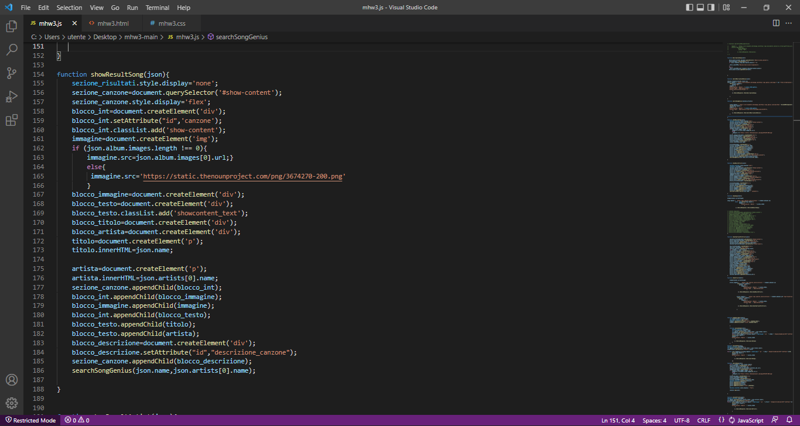
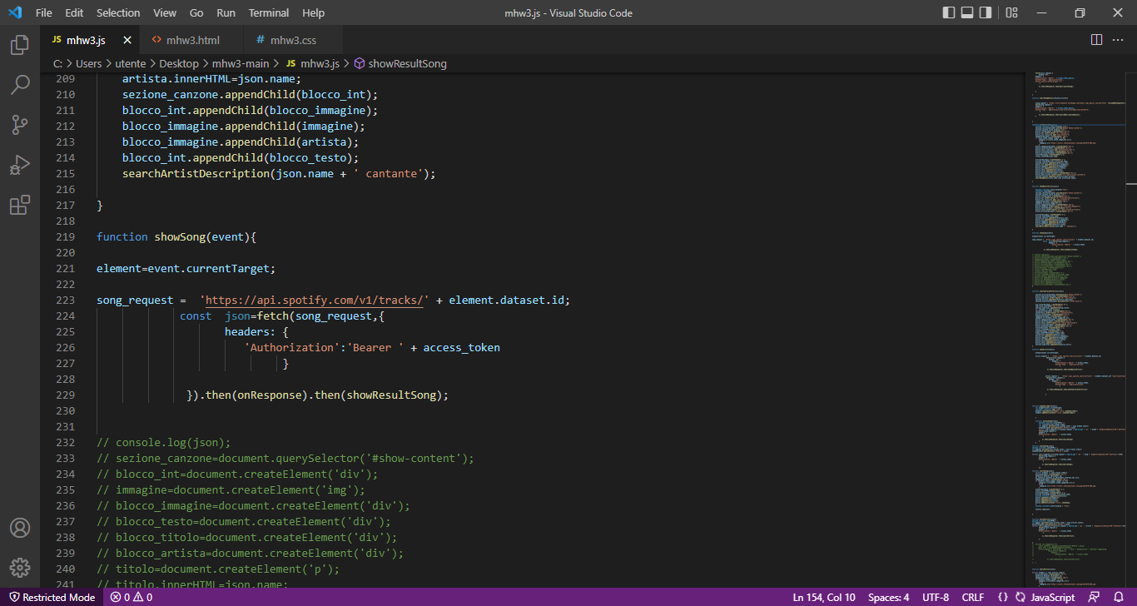
Canzone selezionata

Slide 8
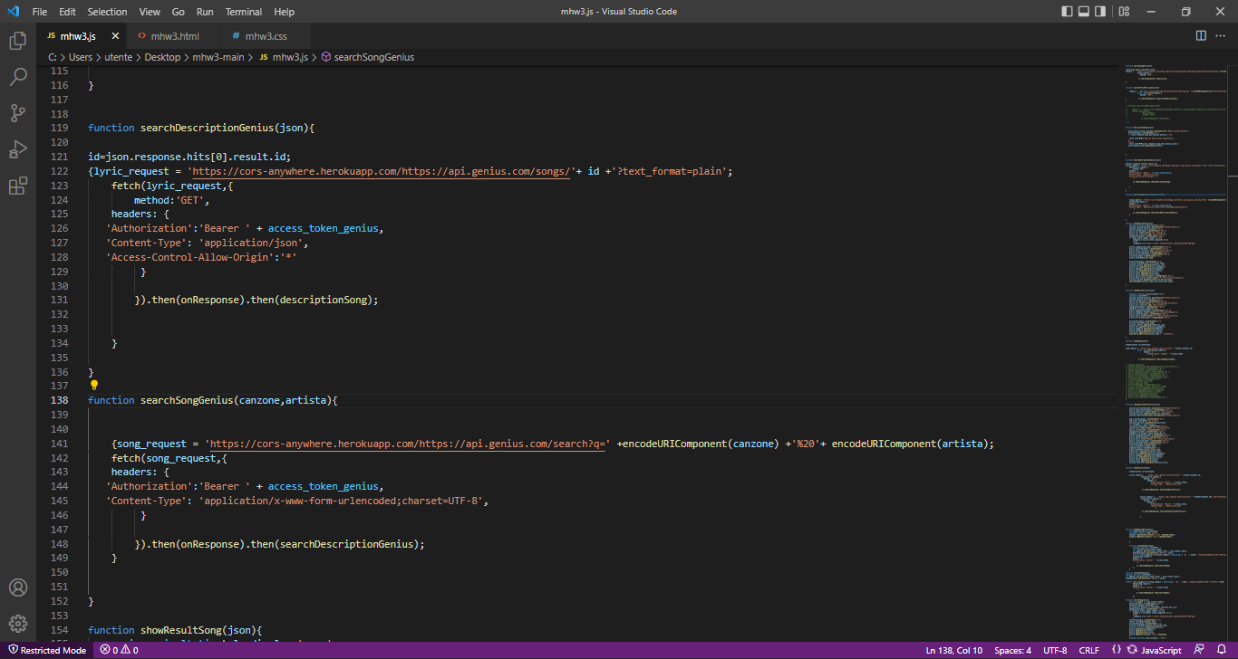
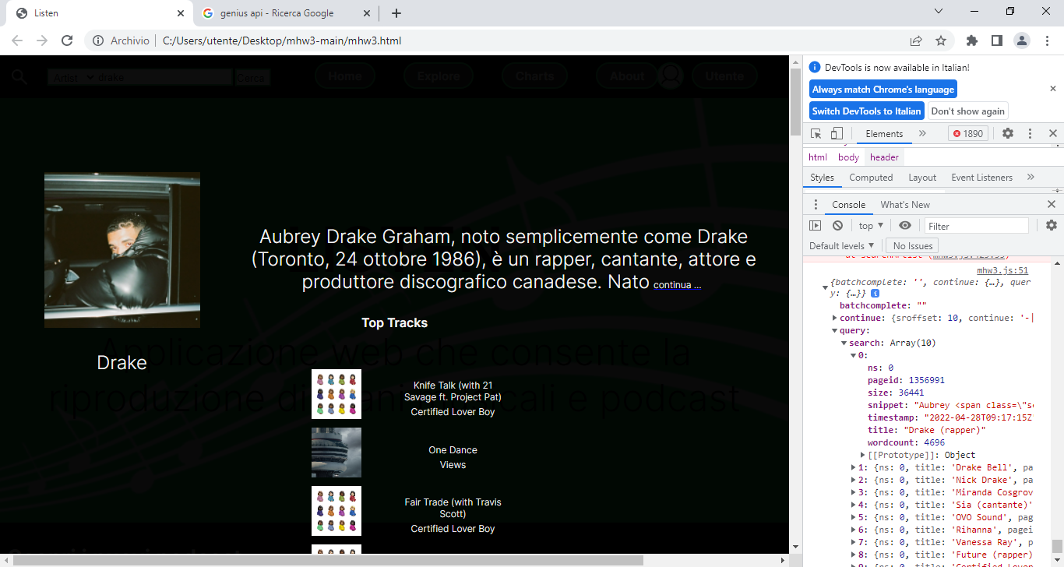
Canzone selezionata descrizione
La descrizione della canzone è fornita da Genius tramite le sue api

Slide 9
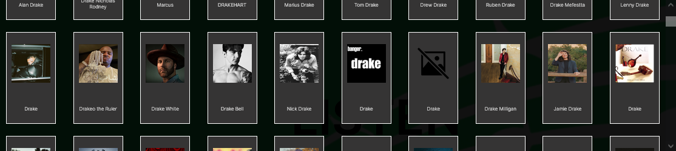
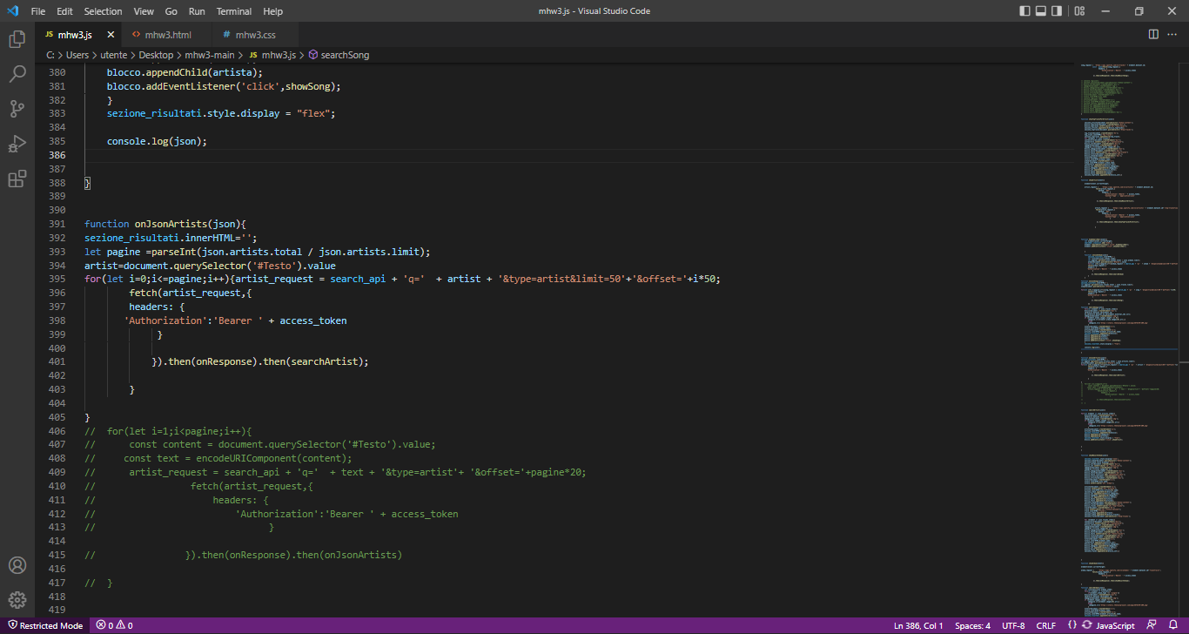
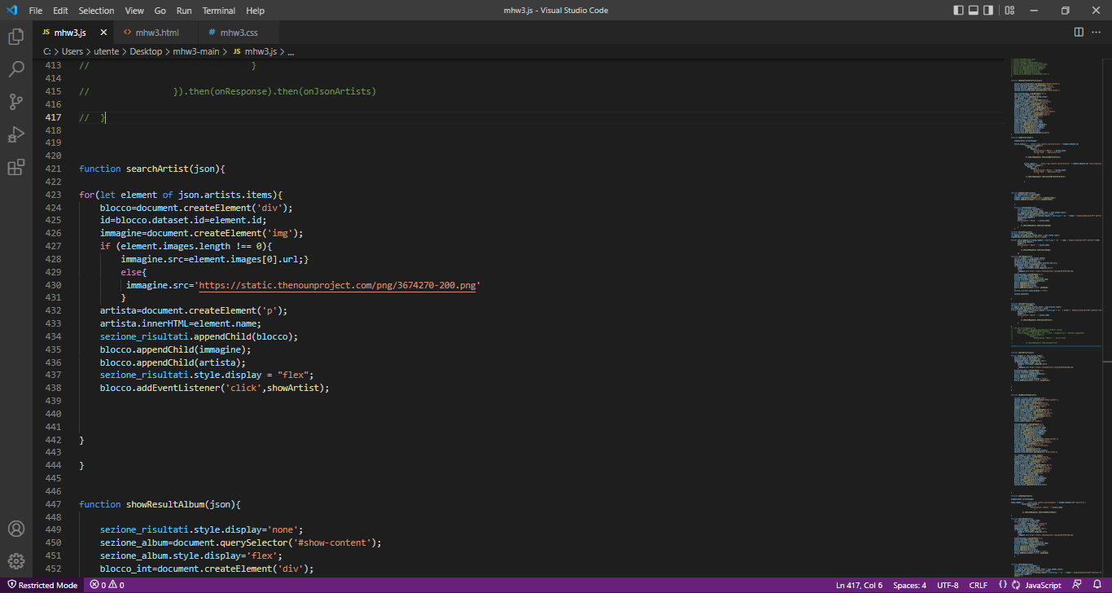
Ricerca Artista

Slide 10
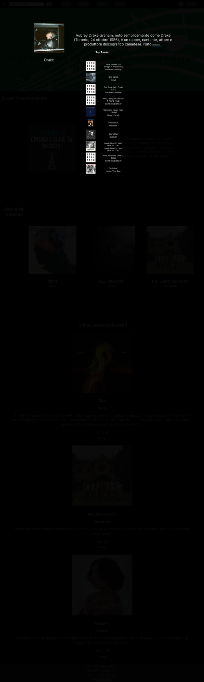
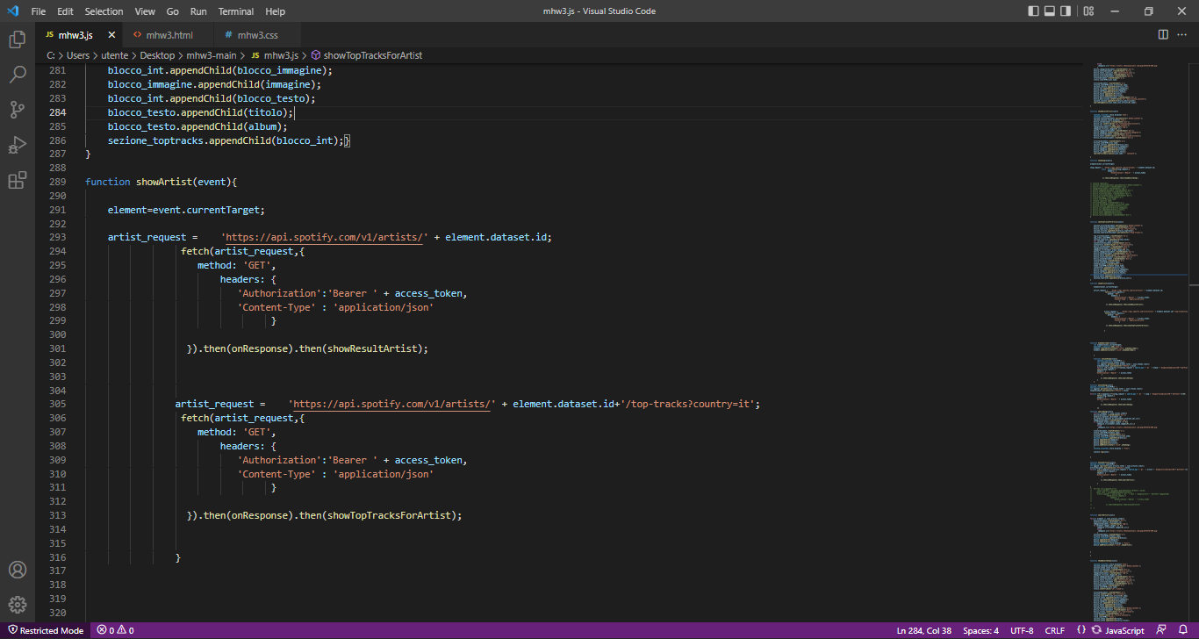
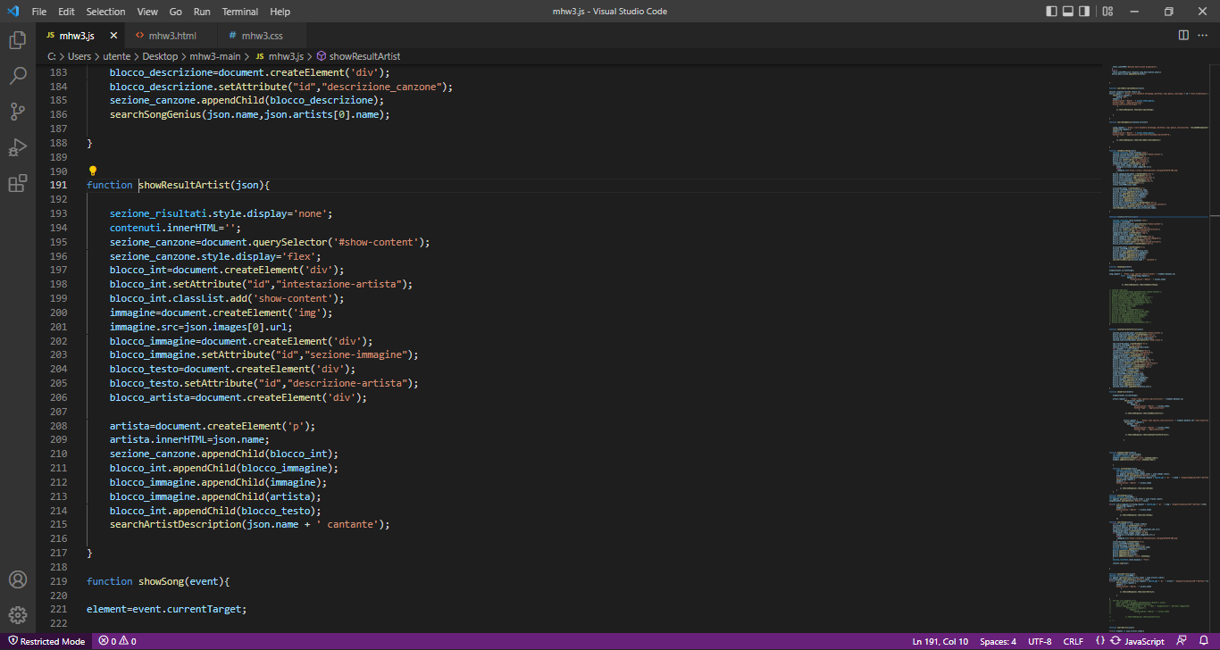
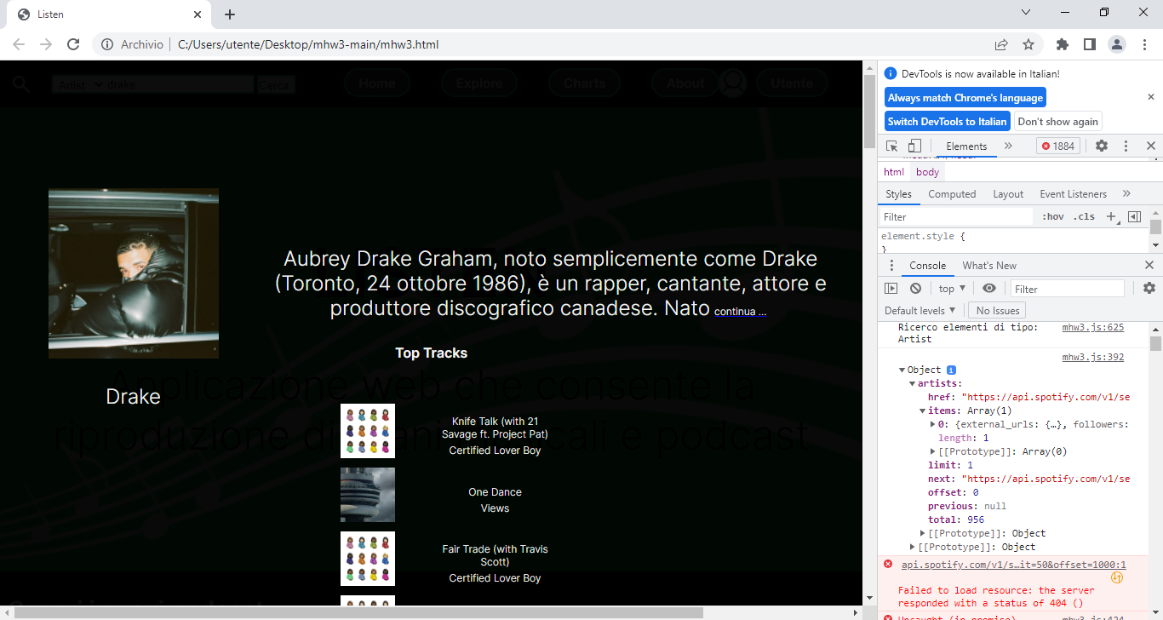
Ricerca Artista

Slide 11
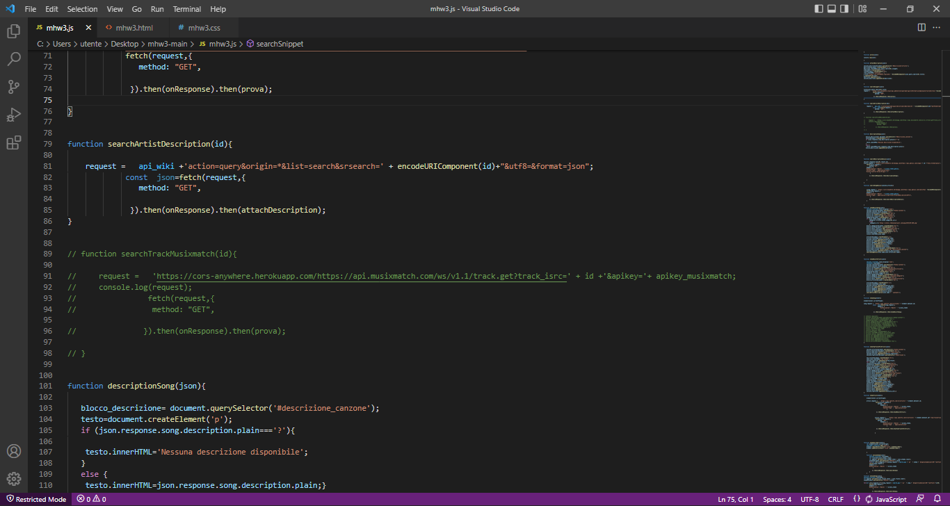
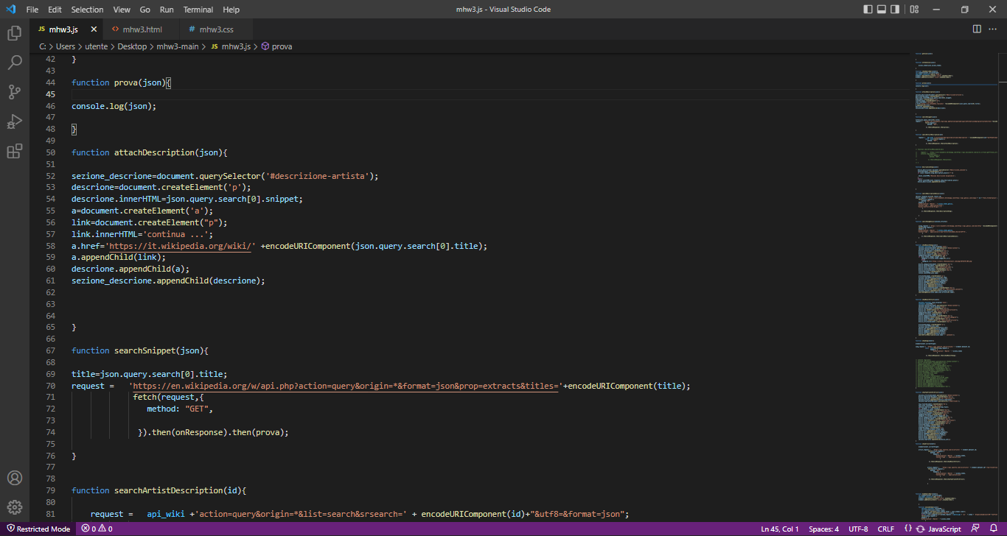
Ricerca Artista Descrizione
La descrizione dell’artista è fornita da wikipedia tramite le api ufficiali.

Slide 12
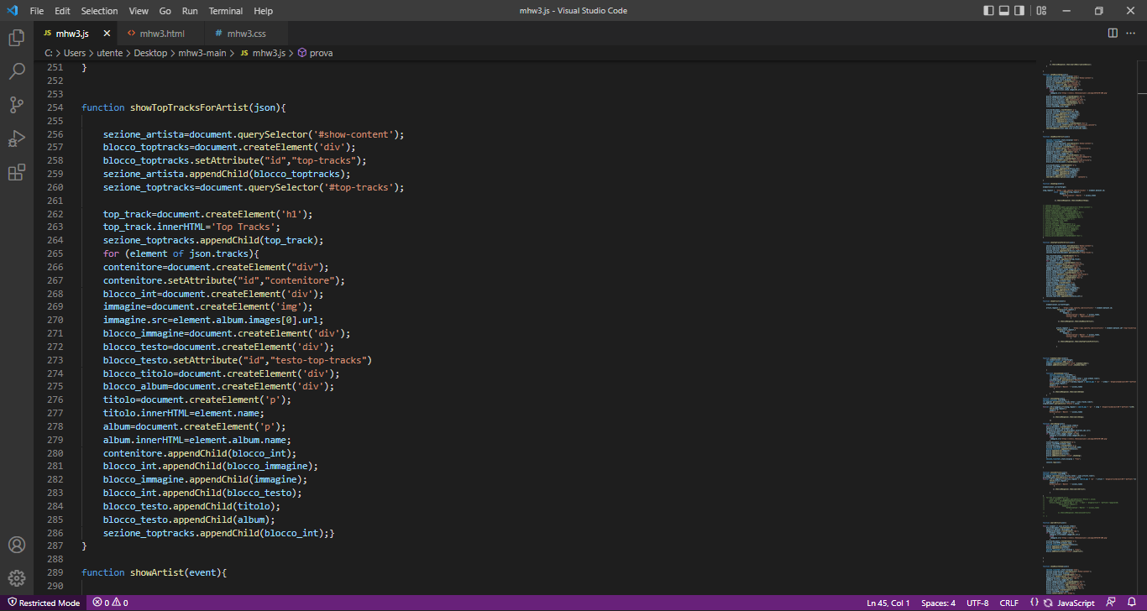
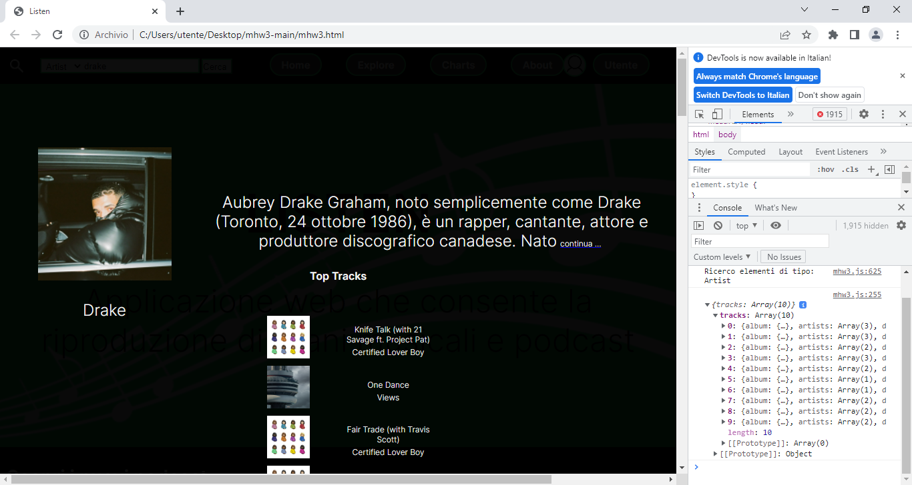
Ricerca Artista Top Tracks

Slide 13
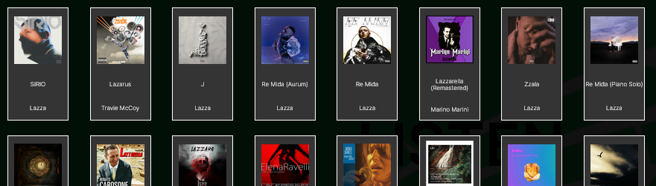
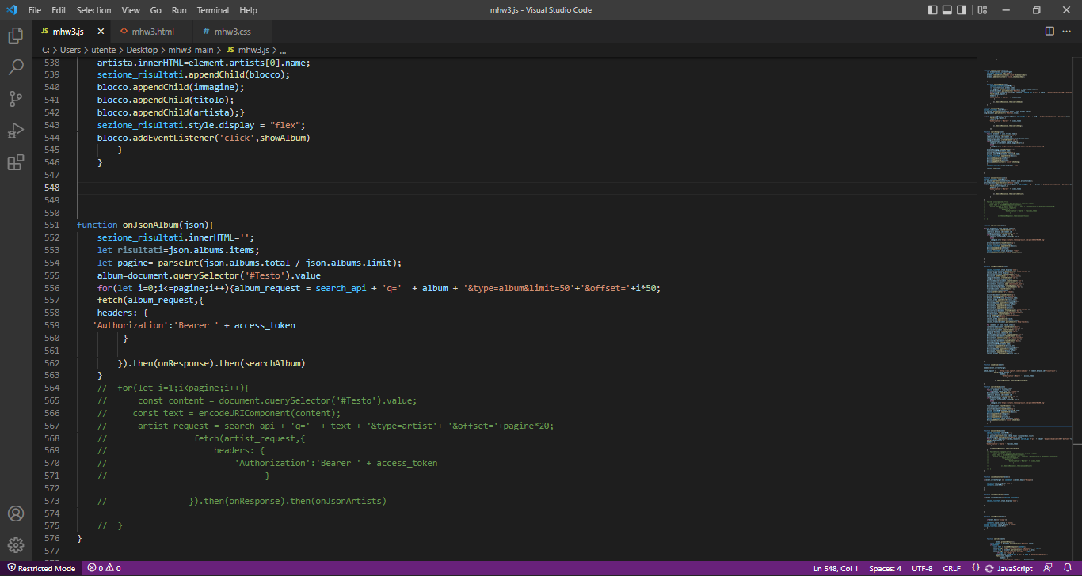
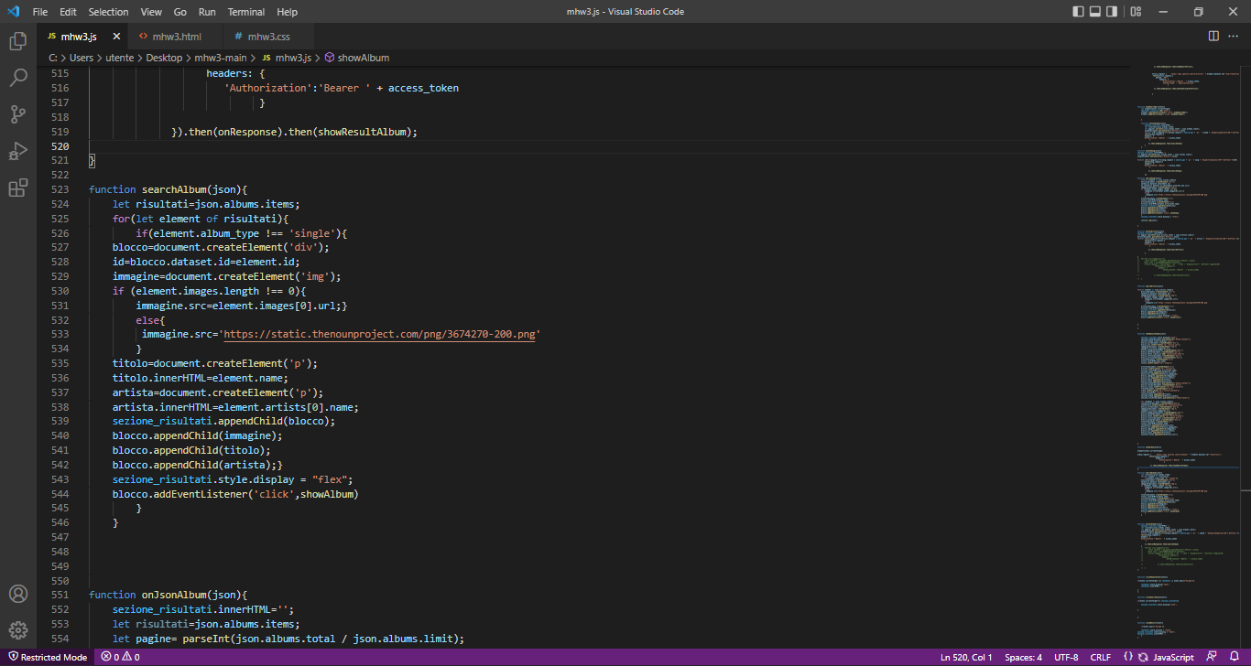
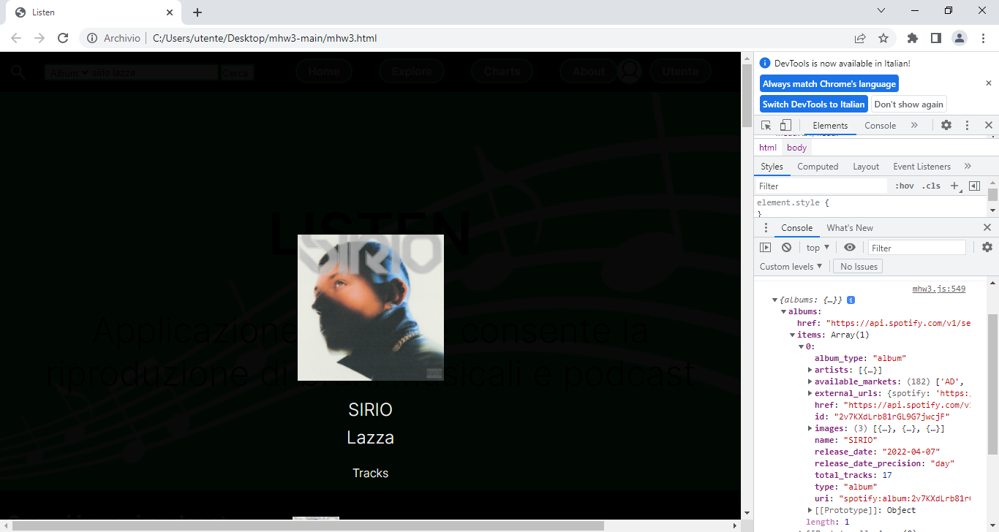
Ricerca Album

Slide 14
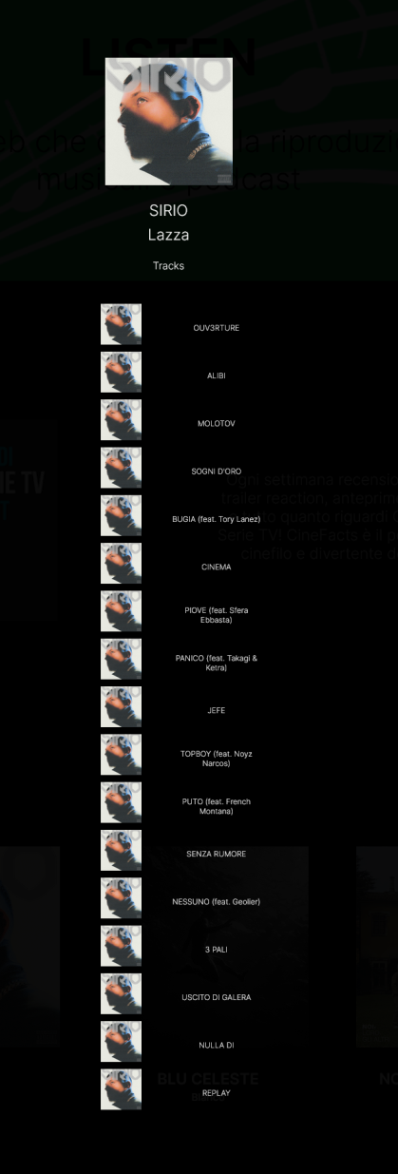
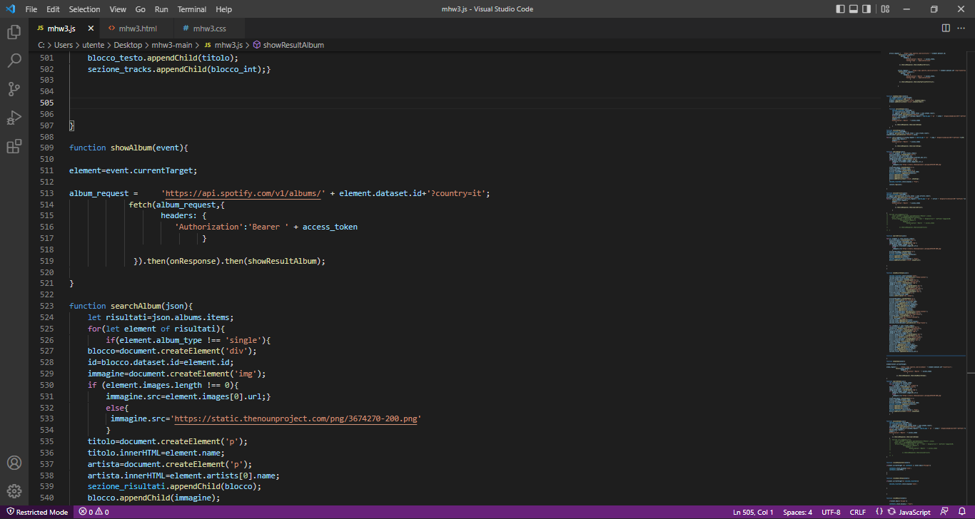
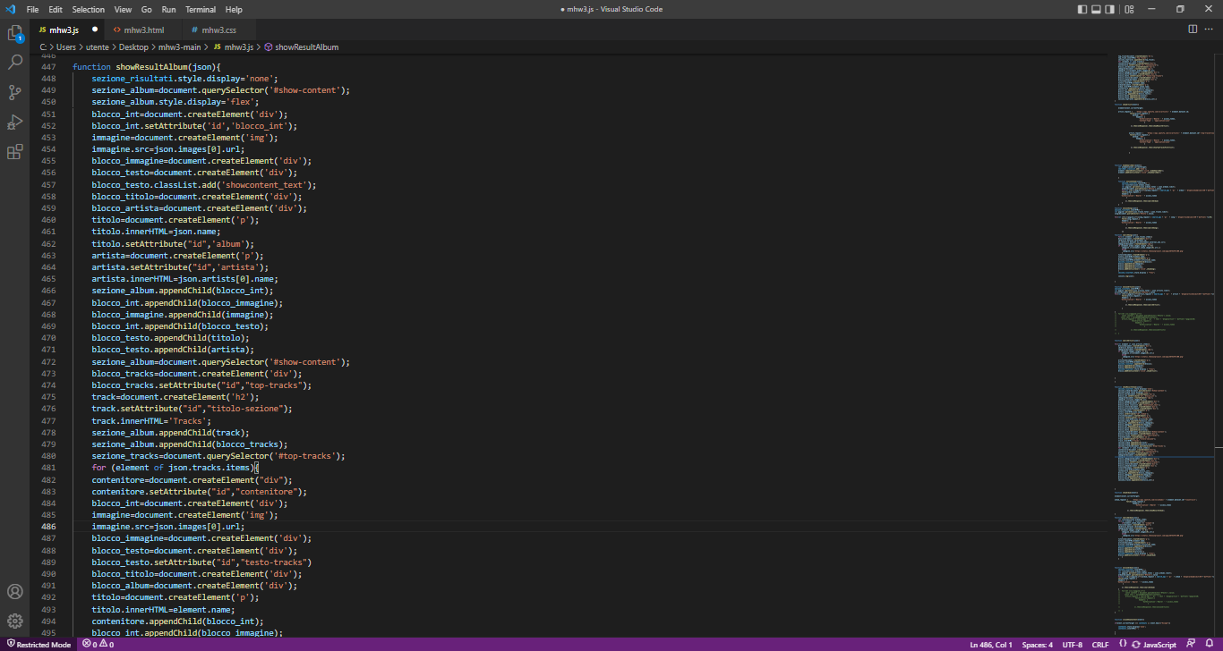
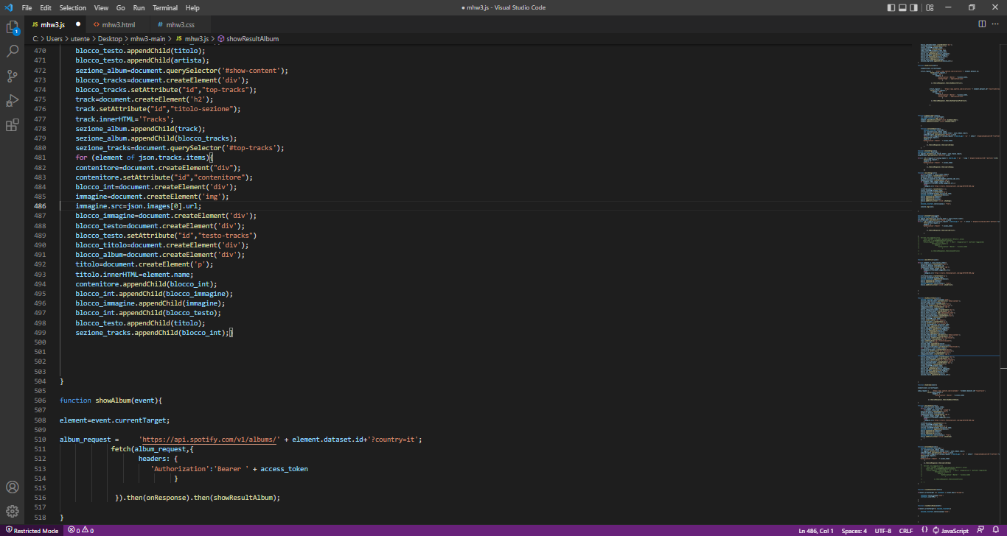
Ricerca Album

Slide 15
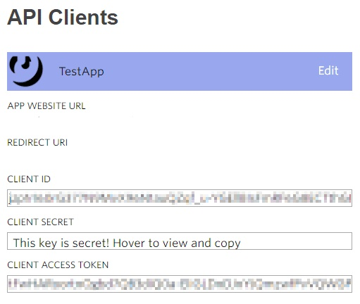
Informazioni aggiuntive
La richiesta del token per le api di genius è stata fatta sul sito ufficiale in fase di registrazione del sito.

Slide 16
Informazioni aggiuntive
Le richieste effettuate da genius generano un errore di tipo ‘cors’. Per tale motivo la richiesta viene prima effettuata con https://cors-anywhere.herokuapp.com/
Le ricerche effettuate con spotify che restituiscono un grande numero di risultati potrebbero ritornare uno stato ‘429’ dovuto al superamento del limite di richieste consentito dall’attuale piano offerto dalla piattaforma.

